Slide 1
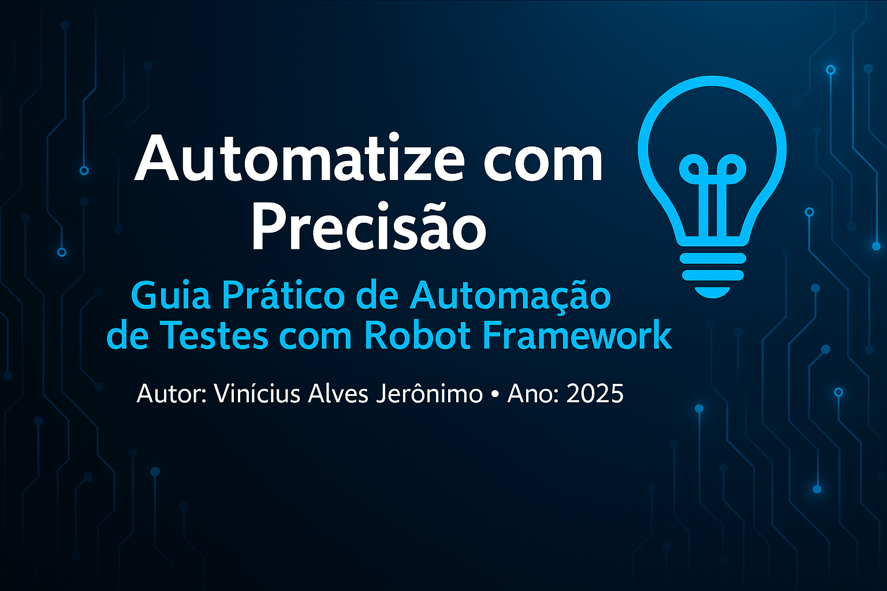

Slide 2
💡
Introdução
A automação de testes é essencial para entregar software com qualidade.
Robot Framework: testes legíveis, reaproveitáveis e relatórios nativos.

Slide 3
🤖
O que é o Robot Framework?
Framework open-source para testes de aceitação e RPA.
Sintaxe simples • Ecossistema amplo • Integração CI/CD • Cross-platform

Slide 4
⚙️
Instalação e Configuração
Pré-requisitos: Python 3.8+ e pip
Instalação: pip install robotframework
Libraries úteis: SeleniumLibrary, RequestsLibrary, Browser (Playwright)

Slide 5
📁
Estrutura de Projeto
project/
├ tests/{web, api, resources}
├ results/
├ requirements.txt
└ README.md

Slide 6
🌐
Exemplo Web (SeleniumLibrary)
*** Settings *** Library SeleniumLibrary
*** Test Cases *** Login Com Sucesso
Open Browser ${URL} • Input Text • Click Button • Page Should Contain

Slide 7
🔗
Exemplo API (RequestsLibrary)
*** Settings *** Library RequestsLibrary
*** Test Cases *** Validar Lista de Usuários (200)
Create Session • Get Request /users • Validar status 200

Slide 8
📊
Execução e Relatórios
robot -d results tests/
Gera: report.html • log.html • output.xml

Slide 9
✅
Boas Práticas
Reutilize keywords • Centralize variáveis
Use Setup/Teardown • Padronize logs/screenshots
Testes independentes e determinísticos

Slide 10
🔄
CI/CD com GitHub Actions
Workflow robot.yml com setup Python e execução
Upload de artefatos (results) na aba Actions

Slide 11
🔗
Recursos
robotframework.org
SeleniumLibrary • RequestsLibrary • Browser (Playwright)

Slide 12
🏁
Conclusão
Robot Framework = qualidade + agilidade
Estruture seus testes e pipelines com este guia

Slide 13
📇
Contato
LinkedIn: linkedin.com/in/viniciusaj14 GitHub: github.com/viniciusaj14 Email: vinicius_alves@usp.br

